Slide 1


Slide 2
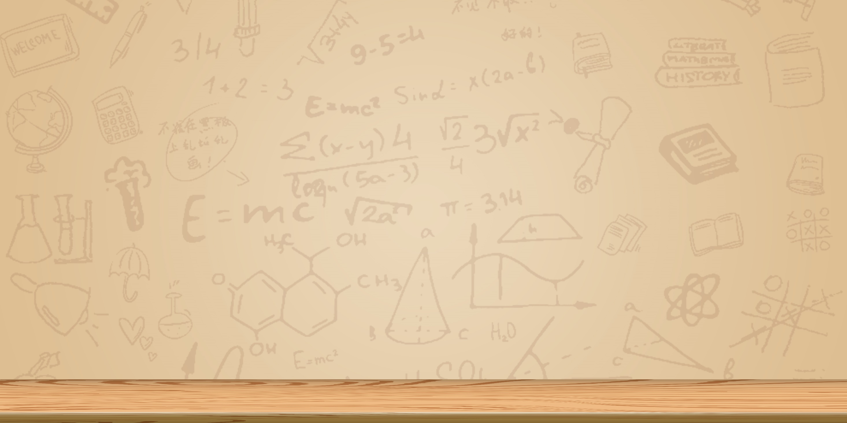

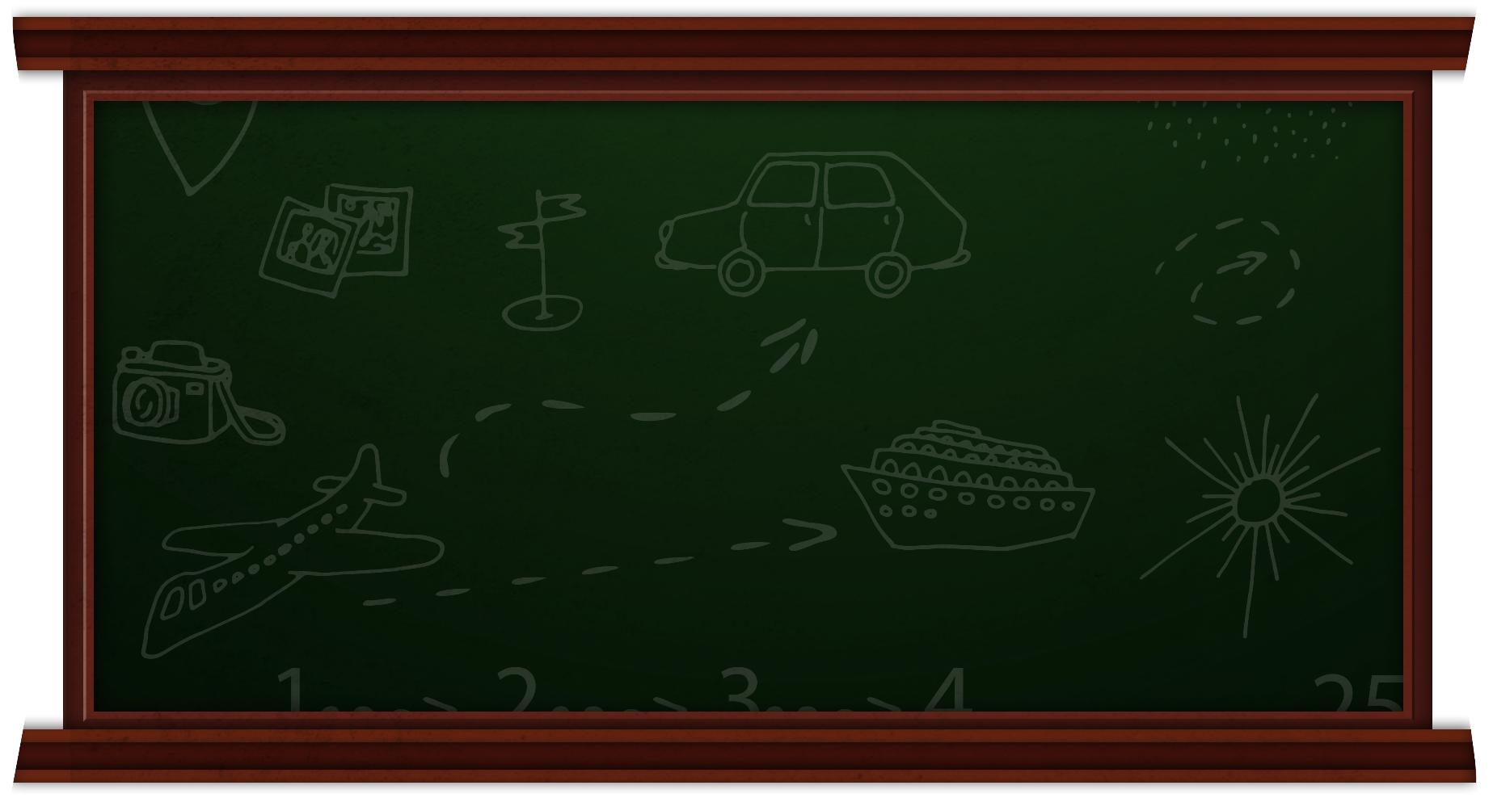


Bài 3: Nguyên tố Hóa học

Slide 3


NỘI DUNG
01
NGUYÊN TỐ HÓA HỌC
WHAT YOU'LL LEARN
02
ĐỒNG VỊ, NGUYÊN TỬ KHỐI
TRUNG BÌNH

Slide 4

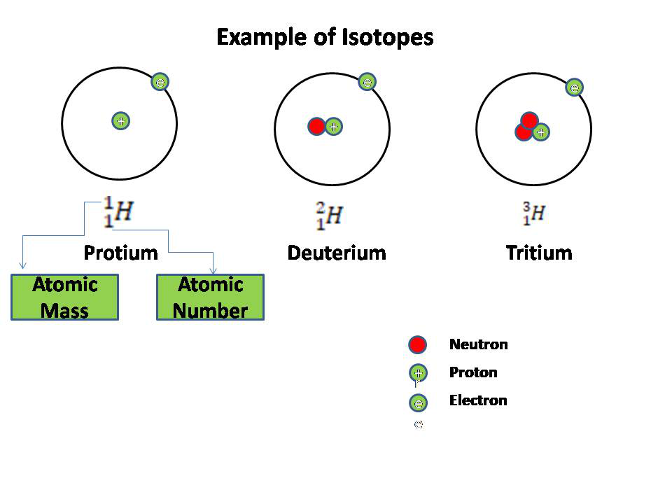

I. NGUYÊN TỐ HÓA HỌC
Cho biết số hạt proton trong các mô hình nguyên tử dưới đây và nhận xét.
Số hạt proton = 1
Số hạt proton = 1
Số hạt proton = 1
Nguyên tố Hydrogen

Slide 5
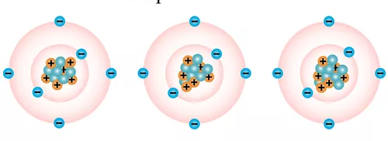
Cho biết số hạt proton trong các mô hình nguyên tử dưới đây và nhận xét.
Nguyên tố Carbon
Cùng có số hạt proton = 6
KHÁI NIỆM NGUYÊN TỐ HÓA HỌC
Nguyên tố hóa học là những nguyên tử có cùng số đơn vị điện tích hạt nhân (số hạt proton).

Slide 6
I. NGUYÊN TỐ HÓA HỌC
Câu 1: Cho các nguyên tử sau: L (Z = 8, A = 16), D (Z = 9, A = 19), E (Z = 8, A = 18), G (Z = 7, A = 15). Trong các nguyên tử trên, các nguyên tử nào thuộc cùng một nguyên tố hóa học?
Các nguyên tử thuộc cùng một nguyên tử hóa học khi có cùng số đơn vị điện tích hạt nhân Z
⇒ Các nguyên tử L và E thuộc cùng một nguyên tố hóa học (đều có Z = 8).

Slide 7
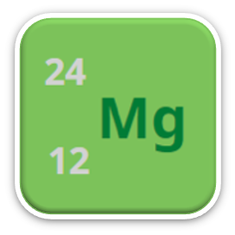
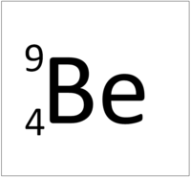
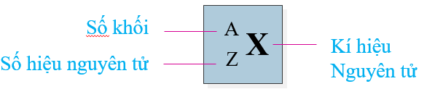
2. SỐ HIỆU NGUYÊN TỬ,SỐ KHỐI, KÍ HIỆU NGUYÊN TỬ
Kí hiệu nguyên tử cho biết kí hiệu hóa học của nguyên tố (X), số hiệu nguyên tử (Z) và số khối (A).
Kí hiệu nguyên tử
Kí hiệu hóa học của nguyên tố

Slide 8
II. KÍ HIỆU NGUYÊN TỬ
Câu 3: Biểu diễn kí hiệu của một số nguyên tử sau
a) Nitrogen (số proton = 7 và số neutron = 7)
b) Phosphorus (số proton = 15 và số neutron = 16)
c) Copper (số proton = 29 và số neutron = 34)

Slide 9

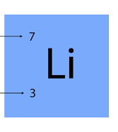
Ví dụ: Quan sát kí hiệu nguyên tử của Mg, điền từ vào dấu ……..
Ví dụ: Nguyên tử Lithium có 3proton, 4 neutron. Viết kí hiệu nguyên tử của nguyên tố này.
Số hiệu nguyên tử: Z = p = 3
N = 4
Số khối: A = Z + N = 3 + 4 = 7
Số hiệu nguyên tử:……
Số khối:……………….
Kí hiệu hóa học:..……..
12
Kí hiệu nguyên tử
của Lithium
24
Mg

Slide 10
II. ĐỒNG VỊ, NGUYÊN TỬ KHỐI TRUNG BÌNH
Cho biết số hạt proton, neutron, electron trong mô hình nguyên tử Hydrogen dưới đây và nhận xét.
Nguyên tử Hydrogen
p = 1
e = 1
n = 0
p = 1
e = 1
n = 1
p = 1
e = 1
n = 2

Slide 11

1. ĐỒNG VỊ
Các nguyên tử của cùng một nguyên tố hóa học có cùng số đơn vị điện tích hạt nhân nhưng có số neutron khác nhau là đồng vị của nhau.
Các đồng vị của nguyên tố Hydrogen
Cho các nguyên tử sau, nguyên tử nào là đồng vị của nhau?
Cùng số proton
Đồng vị của cùng một nguyên tố hóa học
$${}_{8}^{16}X,{}_{3}^{7}Y,{}_{16}^{32}Z,{}_{8}^{17}T$$
X, T có số hiệu nguyên tử = số proton = 8.
Vậy X, Y là đồng vị của nhau.
Khác số neutron

Slide 12
II. ĐỒNG VỊ, NGUYÊN TỬ KHỐI TRUNG BÌNH
Câu 4: Xác định thành phần nguyên tử (số proton, electron và neutron) của mỗi đồng vị sau:
p = 14
e = 14
n = 14
p = 14
e = 14
n = 15
p = 14
e = 14
n = 16

Slide 13


Slide 14
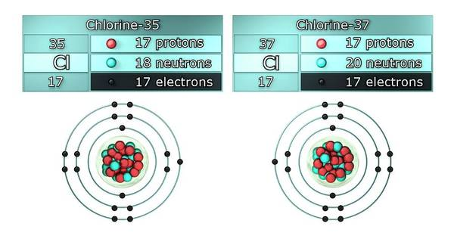
2. NGUYÊN TỬ KHỐI TRUNG BÌNH
Nguyên tử khối là khối lượng tương đối của một nguyên tử, cho biết khối lượng của một nguyên tử nặng gấp bao nhiêu lần 1 amu.
Ví dụ: Nguyên tử khối của ¹²C là 12.
Công thức tính nguyên tử khối trung bình
X,Y…..lần lượt là nguyên tử khối của các đồng vị X và Y.
a, b, c,…… lần lượt là phần trăm số nguyên tử các đồng vị tương ứng.

Slide 15
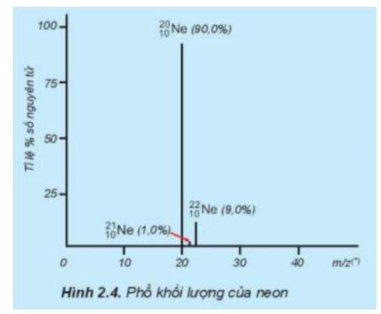
NGUYÊN TỬ KHỐI TRUNG BÌNH
Câu 5: Tỉ lệ phần trăm số nguyên tử các đồng vị của Neon được xác định theo phổ khối lượng. Tính nguyên tử khối trung bình của Ne.

Slide 16
Câu 7: Copper (đồng) được sử dụng làm dây dẫn điện, huy chương, trống đồng,.. Nguyên tử khối trung bình của copper bằng 63,546. Copper tồn tại trong tự nhiên dưới hai dạng đồng vị ⁶³Cu và ⁶⁵Cu. Tính phần trăm số nguyên tử của đồng vị ⁶³Cu tồn tại trong tự nhiên.
Hướng dẫn giải
Đặt phần trăm số nguyên tử của đồng vị ⁶³Cu là: x, phần trăm số nguyên tử của đồng vị ⁶⁵Cu là 100 – x.
x = 72,7%

Slide 17








TỔNG KẾT
Nguyên tố hóa học
Cùng điện tích hạt nhân
Số khối (A)
A = Z + N
Nguyên tố hóa học
+ Cùng số proton
+ Khác số neutron
Kí hiệu nguyên tử
Đồng vị
Nguyên tử khối trung bình
Notes:
aaaaaaaaa

Slide 18
LUYỆN TẬP
Câu 1: Nguyên tố hóa học là những nguyên tử có cùng….
A. số proton
B. số neutron
C. số khối
D. số proton và neutron

Slide 19

LUYỆN TẬP
Câu 2: Số hạt neutron trong nguyên tử là:
$${}_{9}^{19}F$$
A. 9
B. 10
C. 19
D. 28
Hướng dẫn:
A = 19, Z = 9
N = A – Z = 19 – 9 = 10

Slide 20
LUYỆN TẬP
12
Câu 3: Carbon trong tự nhiên có hai đồng vị : C chiếm 98,89% ; C chiếm 1,11%. Nguyên tử khối trung bình của C là
6
13
6
A. 12,5
B. 12,055
C. 12,022
D. 12,011

Slide 21

Câu 4: Hoàn thành các thông tin còn thiếu trong bảng sau
Số hiệu nguyên tử | Số khối | Số proton | Số neutron | Số electron
………… | 108 | ………… | ………… | 47
………… | ………… | 33 | 42 | …………
35 | ………… | ………… | 45 | …………
79 | 179 | ………… | ………… | …………
………… | ………… | ………… | 69 | 50
47
47
61
33
75
33
80
35
35
79
100
79
50
119
50

Slide 22
Xin chào và hẹn gặp lại

